Slide 1
جامعة واسط
كلية الادارة والاقتصاد
قسم الاحصاء
التحليل العددي 1
السنة الثالثة
الفصل الاول للعام الدراسي
المحاضرة الأولى
استاذ المادة: م.جليل طلب عبدالله

Slide 2
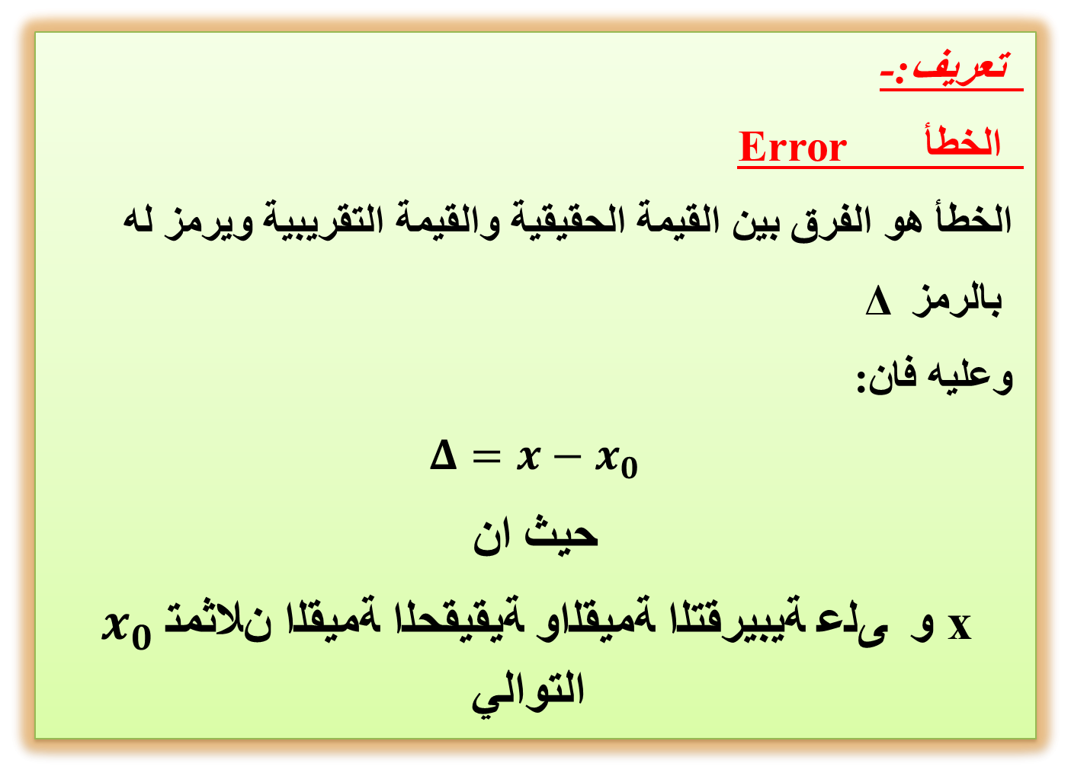
تعريف:-
الخطأ Error
الخطأ هو الفرق بين القيمة الحقيقية والقيمة التقريبية ويرمز له
بالرمز Δ
وعليه فان:
$$Δ=x−x_{0}$$
حيث ان
x و $x_{0}$ تمثلان القيمة الحقيقية والقيمة التقريبية على التوالي

Slide 4
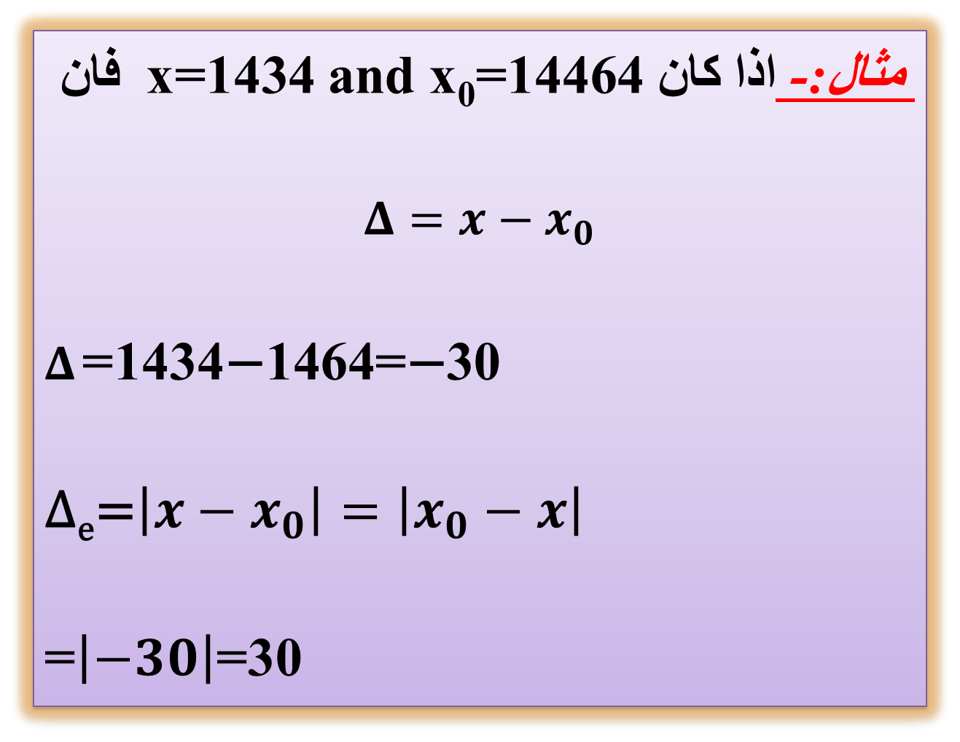
مثال:- اذا كان x=1434 and x₀=14464 فان
$$Δ=x−x_{0}$$
$Δ$ =1434−1464=−30
Δ_{e}=$\left|x−x_{0}\right|=\left|x_{0}−x\right|$
=$\left|−30\right|$=30

Slide 5
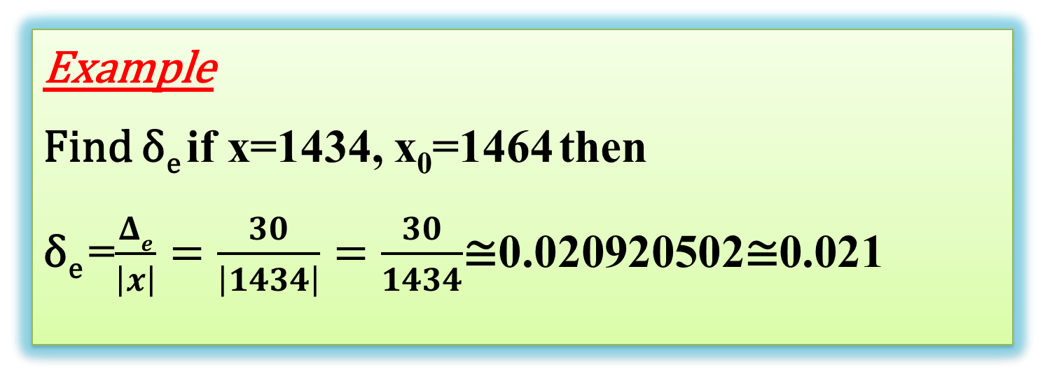
Example
Find δ_{e} if x=1434, x₀=1464 then
δ_{e} =$\frac{Δe}{\left|x\right|}=\frac{30}{\left|1434\right|}=\frac{30}{1434}$≅0.020920502≅0.021

Slide 6
تعريف:-
الاخطاء العدديةNumerical Errors
تنشأ الاخطاء العددية خلال الحسابات بسبب الاخطاء
المدورة والاخطاء المبتورة
تعريف:-
الخطأ المدور Round-off Errors
هو الفرق بين القيمة التقريبية المحسوبة لعدد وقيمته الرياضية الدقيقة

Slide 7
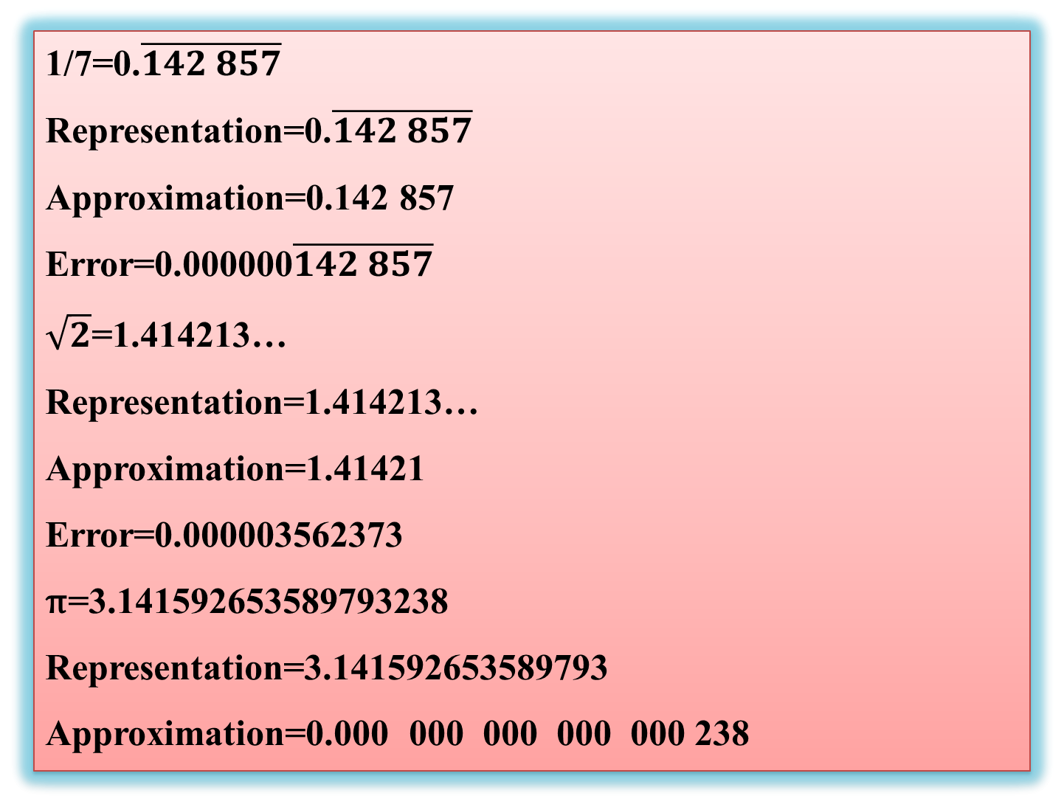
1/7=0.$\overline{142 857}$
Representation=0.$\overline{142 857}$
Approximation=0.142 857
Error=0.000000$\overline{142 857}$
$\sqrt{2}$=1.414213…
Representation=1.414213…
Approximation=1.41421
Error=0.000003562373
π=3.141592653589793238
Representation=3.141592653589793
Approximation=0.000 000 000 000 000 238

Slide 8
يحصل الخطأ المدور بسبب استخدام الحواسيب لعدد ثابت من المراتب الثنائية ( الصفر والواحد)
الخطأ نتيجة البتر او القطع Truncation Error
يتسبب هذا النوع من الخطأ عندما نكون مضطرون لاستخدام التقنيات الرياضية التي تعطي اجوبة تقريبية بدل من الاجوبة الدقيقة.

Slide 10
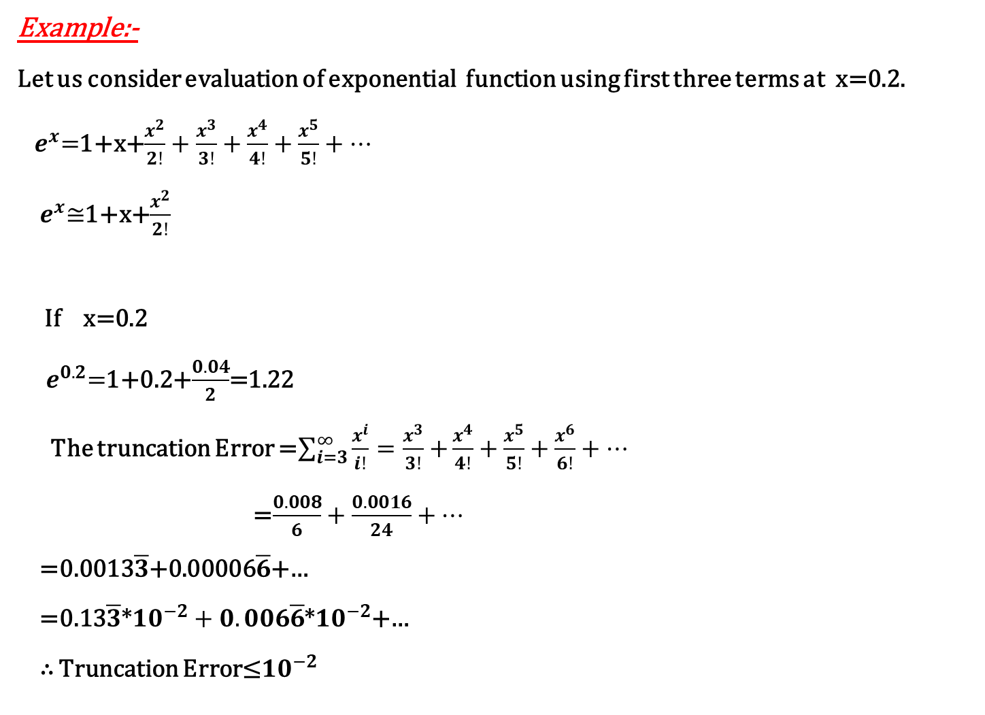
Example:-
Let us consider evaluation of exponential function using first three terms at x=0.2.
${ e}^{x}=$1+x+$\frac{x^{2}}{2!}+\frac{x^{3}}{3!}+\frac{x^{4}}{4!}+\frac{x^{5}}{5!}+…$
${ e}^{x}≅$1+x+$\frac{x^{2}}{2!}$
If x=0.2
${ e}^{0.2}=$1+0.2+$\frac{0.04}{2}$=1.22
The truncation Error =$\sum_{i=3}^{∞}{\frac{x^{i}}{i!}}=\frac{x^{3}}{3!}+$ $\frac{x^{4}}{4!}+\frac{x^{5}}{5!}+\frac{x^{6}}{6!}+…$
=$\frac{0.008}{6}+\frac{0.0016}{24}+…$
=0.0013$\overline{3}$+0.00006$\overline{6}$+…
=0.13$\overline{3}$*${10}^{−2}+0.006\overline{6}$*${10}^{−2}$+…
∴ Truncation Error≤${10}^{−2}$

Slide 11
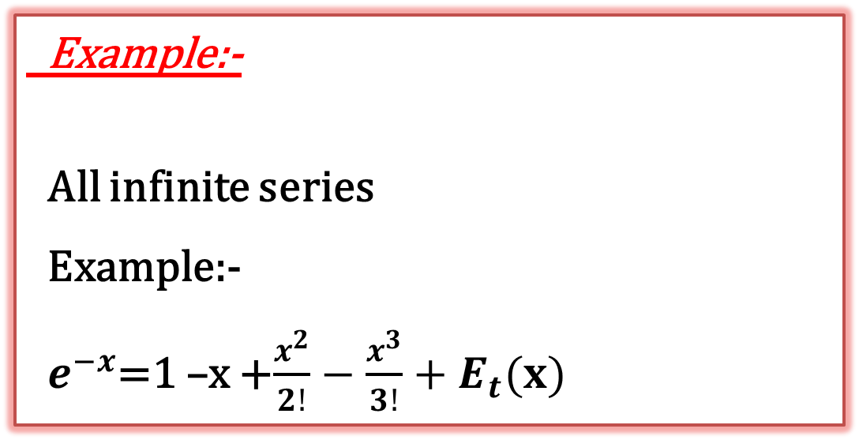
Example:-
All infinite series
Example:-
${ e}^{−x}$=1 –x +$\frac{x^{2}}{2!}−\frac{x^{3}}{3!}+E_{t}(x)$

Slide 12
الخطأ الصلبي Inherent Error
ان الاخطاء في البيانات الاساسية للمسألة تسمى بالأخطاء
الصلبية.
وبعبارة اخرى
يتكون هذا الخطأ عن اجراء العمليات الحسابية باستخدام
الاعداد التقريبية منذ بدأ المسألة. هذا الخطأ يختفي احيانا او
يكون صفرا الى درجة يمكن اهماله ولكن بصورة عامة فان
كافة انواع الاخطاء قد تصاحب عمليات الحل الكامل.

Slide 13
الارقام المعنوية significant digits
الرقم المعنوي هو اي رقم لا يساوي الصفر
في حالته العشرية او اي صفر يقع بين رقمين معنويين او يستخدم كحافظ للمكان.
وكل الاصفار التي تستخدم لتثبيت الموقع
العشري للعدد التقريبي لا تعتبر أرقاما معنوية.

Slide 14
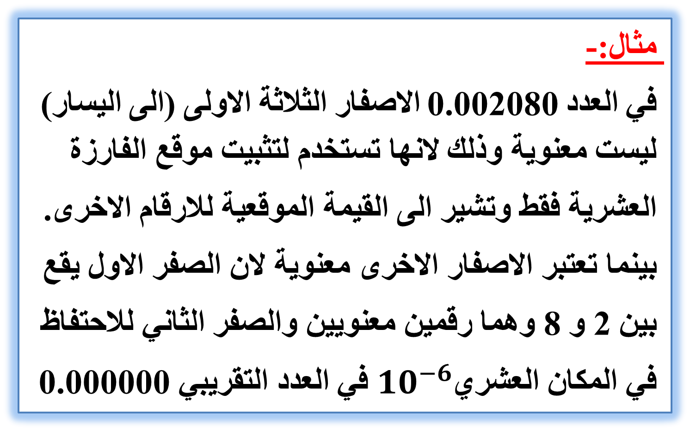
مثال:-
في العدد 0.002080 الاصفار الثلاثة الاولى (الى اليسار) ليست معنوية وذلك لانها تستخدم لتثبيت موقع الفارزة
العشرية فقط وتشير الى القيمة الموقعية للارقام الاخرى.
بينما تعتبر الاصفار الاخرى معنوية لان الصفر الاول يقع
بين 2 و 8 وهما رقمين معنويين والصفر الثاني للاحتفاظ
في المكان العشري ${10}^{−6}$في العدد التقريبي 0.000000

Slide 15
فاذا كان الصفر الاخير غير معنوي لكتب العدد كما يلي 0.00208 وعلى هذا يكون العددان 0 0.00208 و 0.00208 غير متساويين لان الاول يتضمن اربع ارقام
معنوية بينما يتضمن الثاني على ثلاث ارقام معنوية فقط.
عند كتابة الاعداد الكبيرة تكون الاصفار على اليمين لغرض تعيين الارقام المعنوية و تحديد موقع الفارزة العشرية.

Slide 16
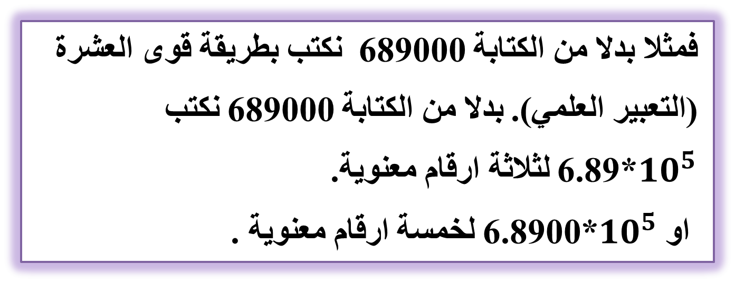
فمثلا بدلا من الكتابة 689000 نكتب بطريقة قوى العشرة
(التعبير العلمي). بدلا من الكتابة 689000 نكتب
6.89*${10}^{5}$ لثلاثة ارقام معنوية.
او 6.8900*${10}^{5}$ لخمسة ارقام معنوية .

Slide 17
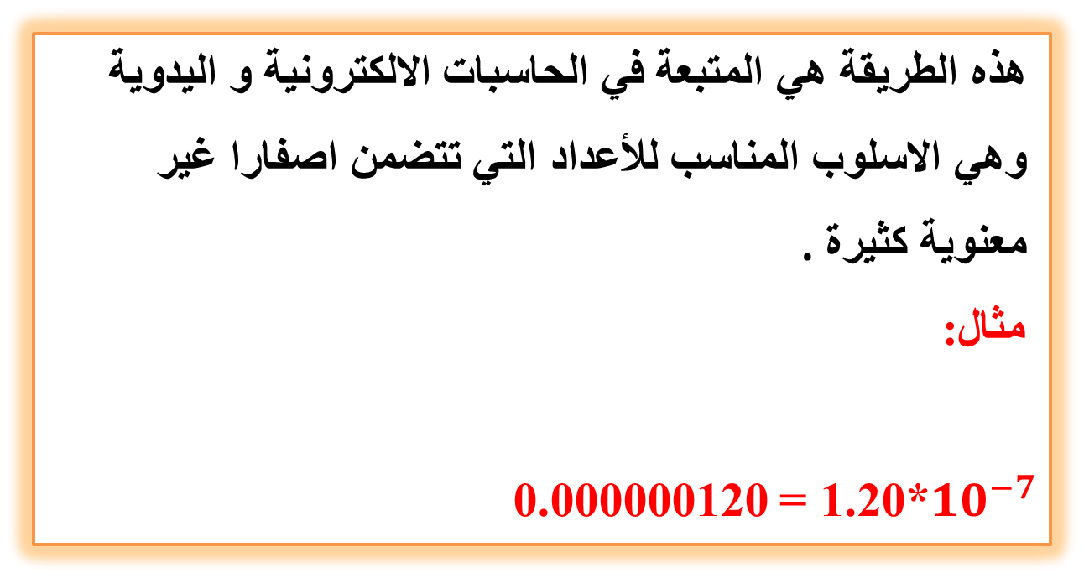
هذه الطريقة هي المتبعة في الحاسبات الالكترونية و اليدوية
وهي الاسلوب المناسب للأعداد التي تتضمن اصفارا غير
معنوية كثيرة .
مثال:
1.20*${10}^{−7}$= 0.000000120

